Slide 1

大连东软信息学院论文答辩
面向分布式仿真的运行管理系统
设计与实现
班级：软件15007
学号：15180600703
学生姓名：王赫
指导教师：彭志豪
企业导师：张文龙、杨姗姗
2018年5月21日

Slide 2
论文提纲
1
项目背景
2
项目关键技术
3
用例概述
4
功能模块
5
核心业务
6
总结

Slide 3
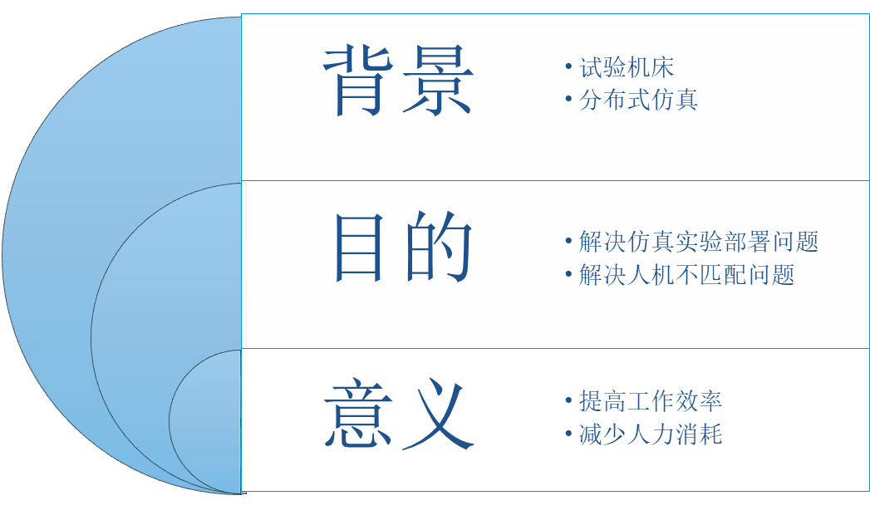
项目背景

Slide 4
项目关键技术
C/S框架在本项目中作用为将用户表示层与服务器层相连，较安全的直接操作本地文本和界面。
TCP/IP协议用来连接主控端和受控端的链路，通过三次握手来建立连接，进行数据的传输，当传输完成时，会自动断开连接。
Qt是一种跨平台C++图形界面应用程序的开发框架，在本项目中使用Qt来制作客户端界面。
startDetached是Qt中Qprocess函数的一种方法，主要作用是用来控制程序的运行。

Slide 5
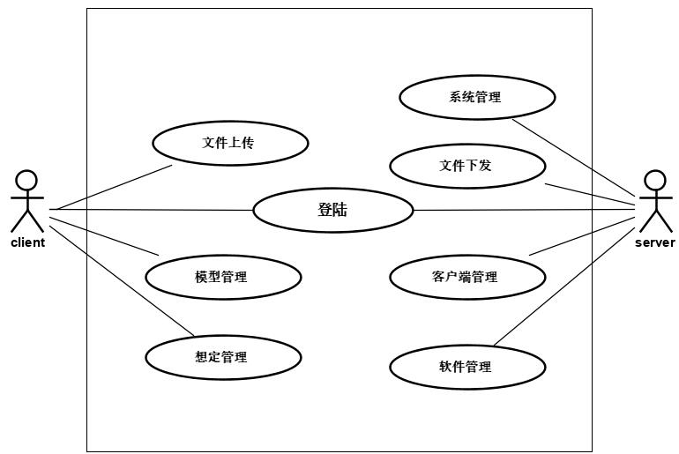
用例概述

Slide 6
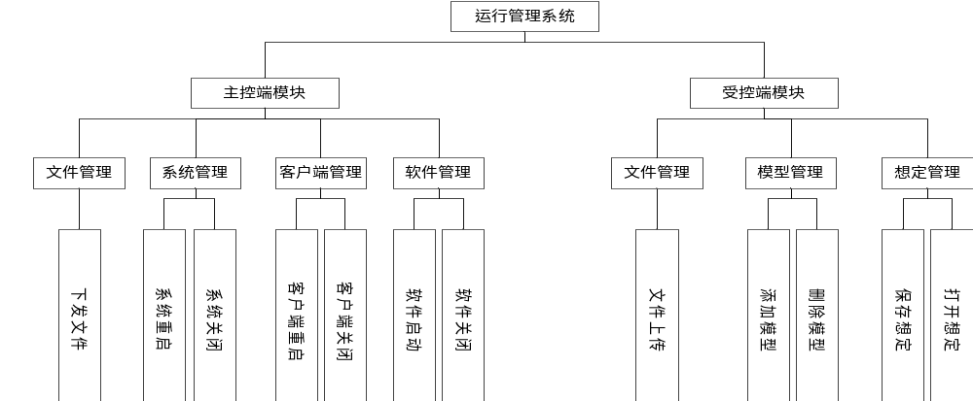
功能模块
本系统主要包括以下功能
系统功能结构图

Slide 7
核心业务
主控端用户可以点击受控端，进行软件运行管理、客户端运行管理和计算机系统运行管理，
主控端用户可以点击文件下发按钮，将文件下发到指定的目录下。
受控端用户可以点击文件上传按钮，将文件上传到主控端。
受控端用户可以将需要受控得软件加载到客户端内，以便主控端方操作。

Slide 8
总结
1
基本实现了远程操控任意电脑软件运行的基本功能。
总结
2
使用C/S架构来进行点对点的连接，方便传输数据。
3
使用TCP/IP技术来维持客户端和服务端的连接，实现了文件的上传与下发。
1
在软件启动时可以加入依赖关系，来控制软件的启动顺序。
展望
2
在进行文件发送时可以根据配置文件来自动选择发送的对象，达到智能化。
3
对所有连接的受控端进行参与实验和不参与实验的分批管理。

Slide 9
致谢
在这个毕业设计的时间内里，我得到了彭志豪老师的和公司的老师们帮助，感谢他们不辞辛苦，耐心指导我在各个方面遇到的问题，在最后的论文定稿阶段，彭志豪老师一直帮助我解决各种各样的问题，给予了我很大的帮助，使用C++的语言来写这个毕业设计离不开公司里老师们的帮助，感谢他们对我的耐心指导，最终可以将这个系统实现出来。
此外，还要感谢参考文献中的作者们，通过研读他们的文章，使我在系统开发与论文写作过程中获得了灵感与思路，学习到了更多的知识。
最后，衷心感谢论文评阅老师们的辛苦工作。

Slide 10
Thank You !
欢迎提出宝贵意见

